Slide 1
Мессенджер на PyQT
Панчук Артём

Slide 2
Идея проекта и для чего он нужен
Идея проекта была ещё до того, как я начал изучать PyQT. Мне всегда хотелось реализовать приложение, в котором можно осуществлять общение.
Сам проект нужен для общения людей между друг другом в формате переписки.

Slide 3
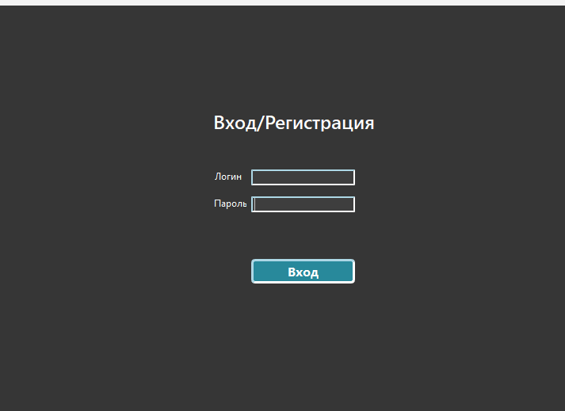
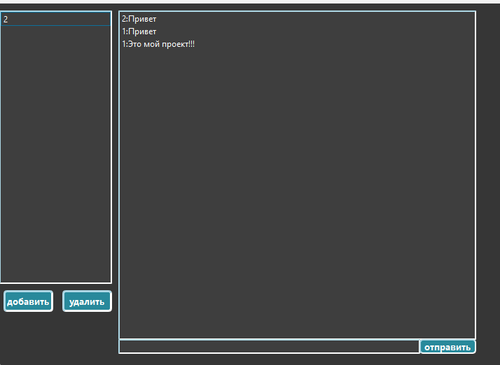
Дизайн приложения

Slide 4
Поле для пользователей
Поле для сообщений
Поле для отправки сообщений

Slide 5
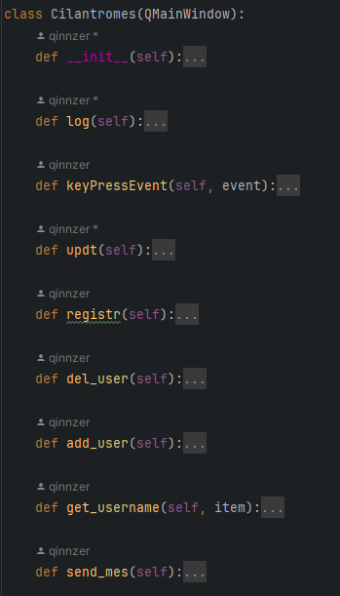
Реализованные функции:
__unit__ – хранит весь интерфейс, глобальные переменные, обработчики кнопок и таймер.
log – отвечает за вход в аккаунт.
registr – отвечает за регистрацию пользователя.
add_user – добавляет пользователя в поле для пользователей.
del_user – удаляет пользователя из поле для пользователей.
get_username – позволяет нажатием на пользователя перейти в переписку с ним.
send_mes – позволяет отправить сообщение пользователю.
uptd – проверяет наличие новых сообщений.
KeyPressEvent – отслеживает нажат ли пробел для отправки сообщений.
Для приложение использовались QT Designer, SQLiteStudio.

Slide 6
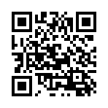
Заключение
В заключение могу сказать, что я в целом доволен работай, но она так же нуждается в доработках и усовершенствованиях.
Если было бы больше знаний и опыта, то я бы реализовал:
Возможность общений с любой точки(выложил базу данных всех пользователей на хостинг)
Полную кастомизацию приложения
Наличие групповых чатов
QR-код на репозиторий:

Slide 7
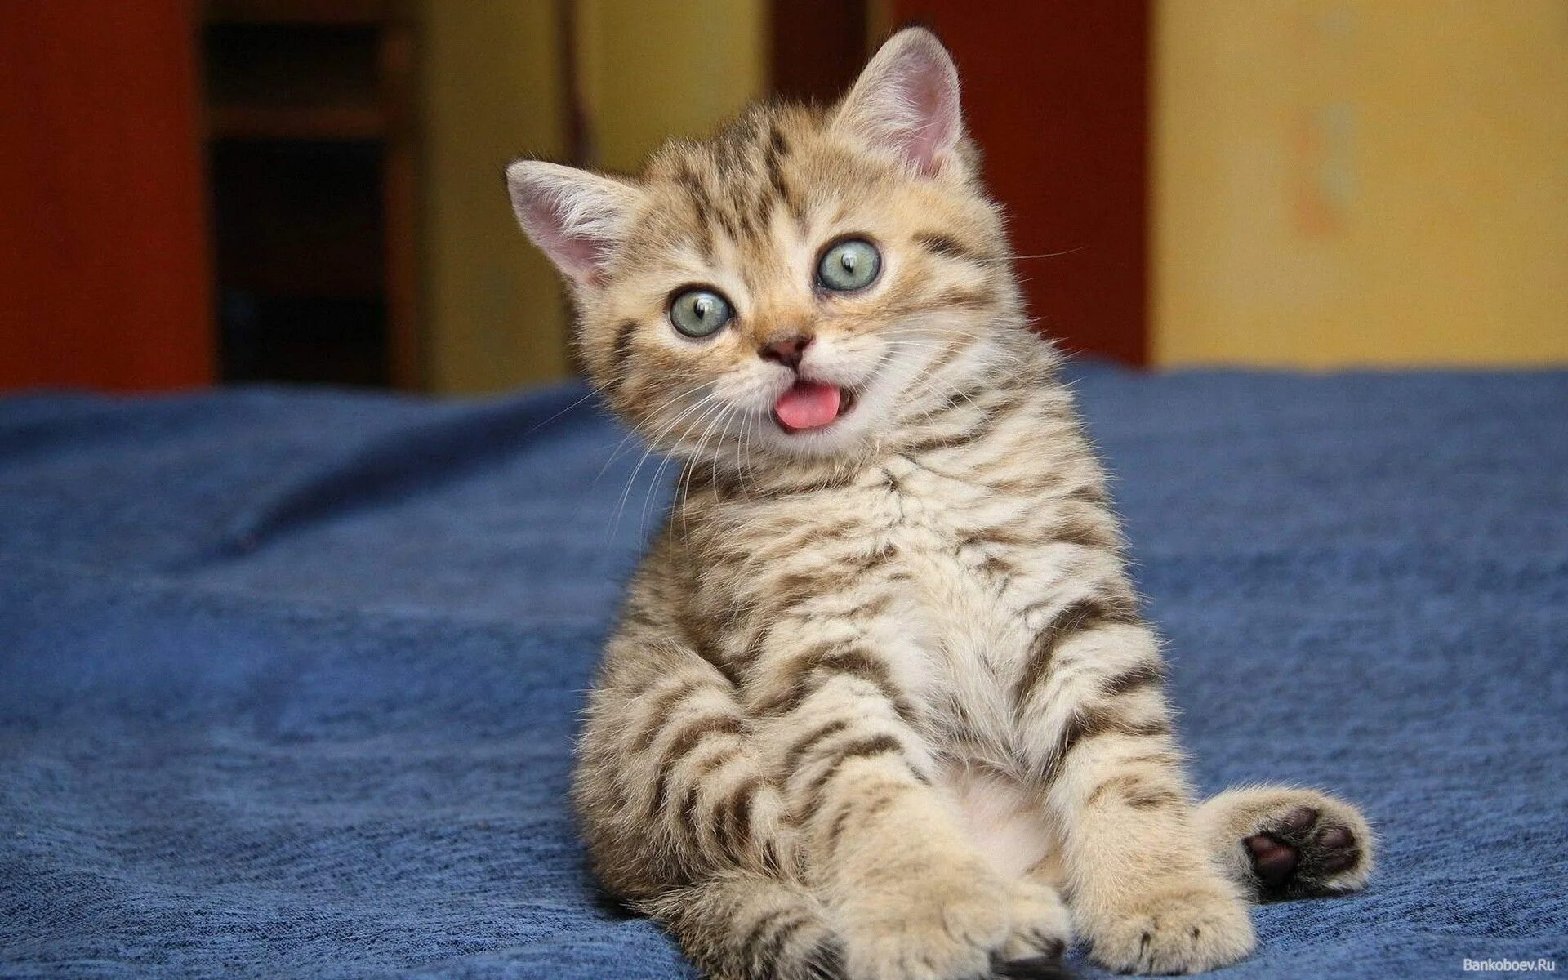
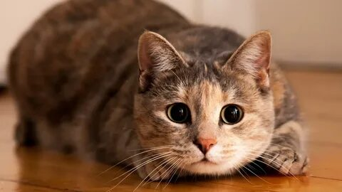
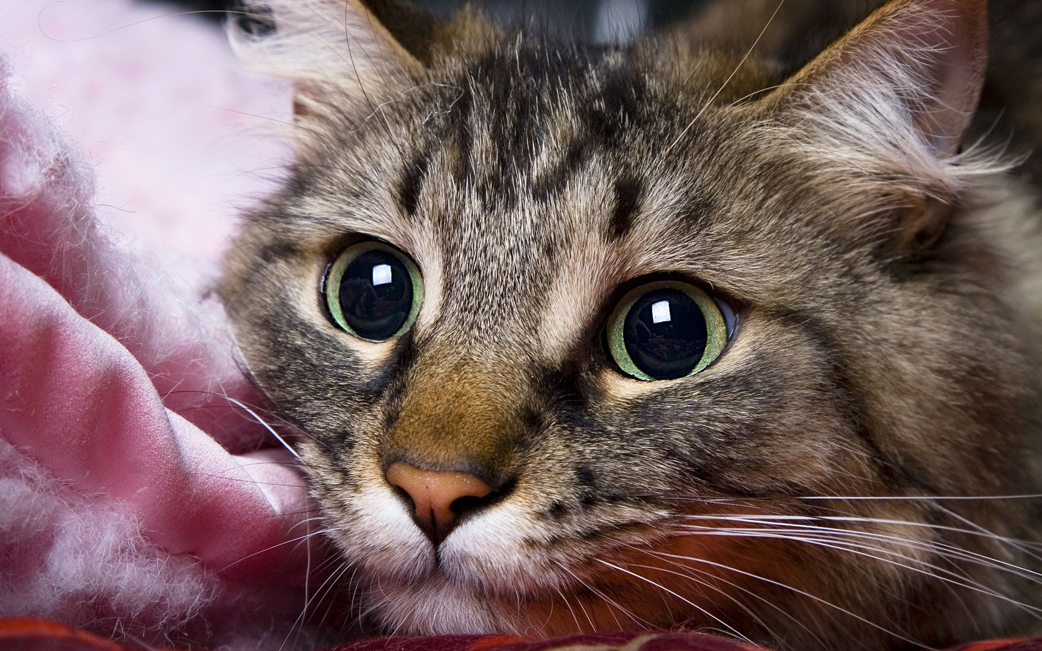
Спасибо за внимание!

